Slide 1
Пришла весна!
Пришел и месяц март!

Slide 2
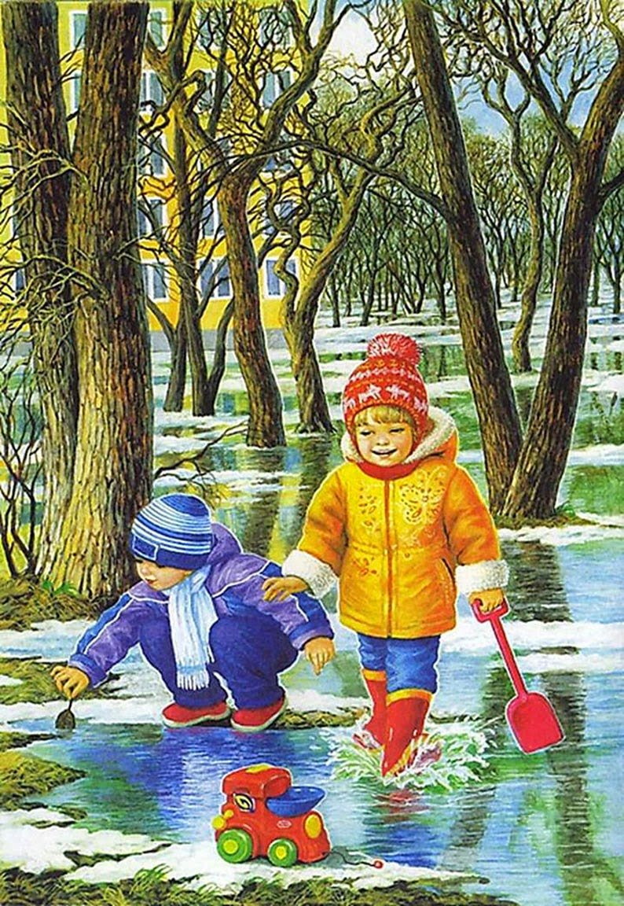
МАРТ - утро года. Хотя и сердитым бывает, снегами да морозцем оборачивается, но весной пахнет. Протяжно запела юркая синица. День сравнялся с ночью: 21 марта - день весеннего равноденствия. Весна...Сыреет, мякнет под ногами податливый снег. На солнышке капель, лужи, первые проталины, и название месяца: ПРОТАЛЬНИК, а еще БЕРЕЗОЛ.

Slide 3
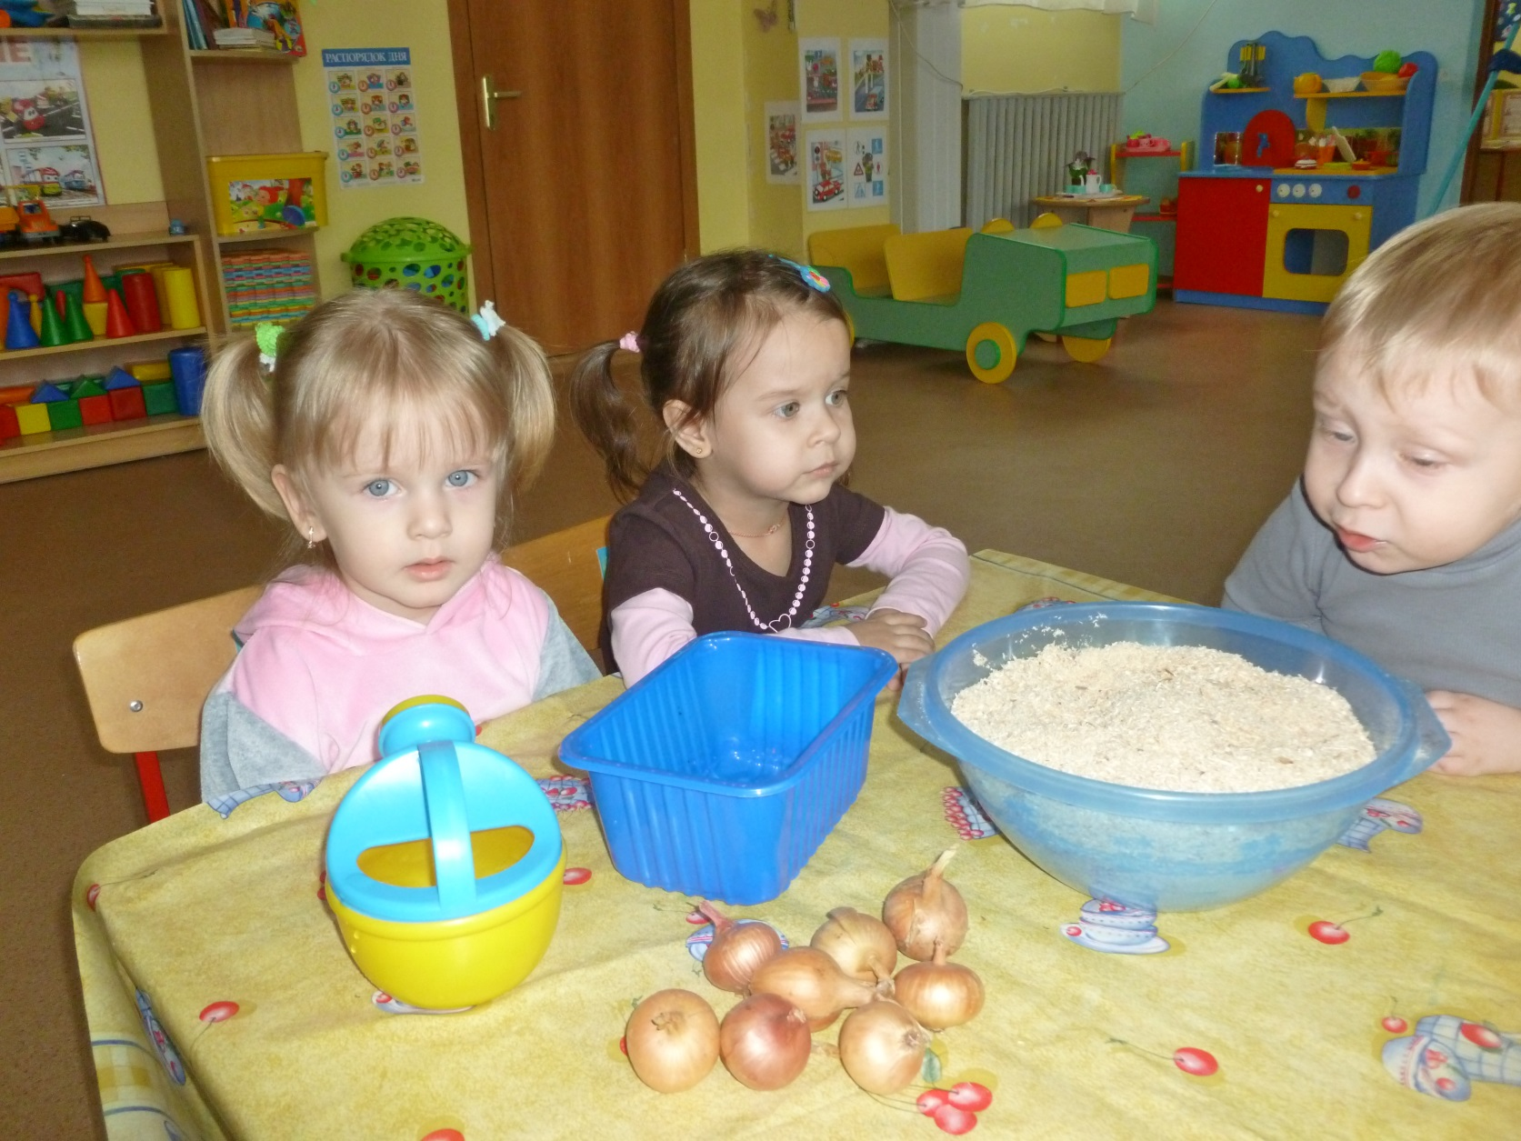
Мы с маленькими «Непоседами» встретили март посадкой лука и овса.

Slide 4
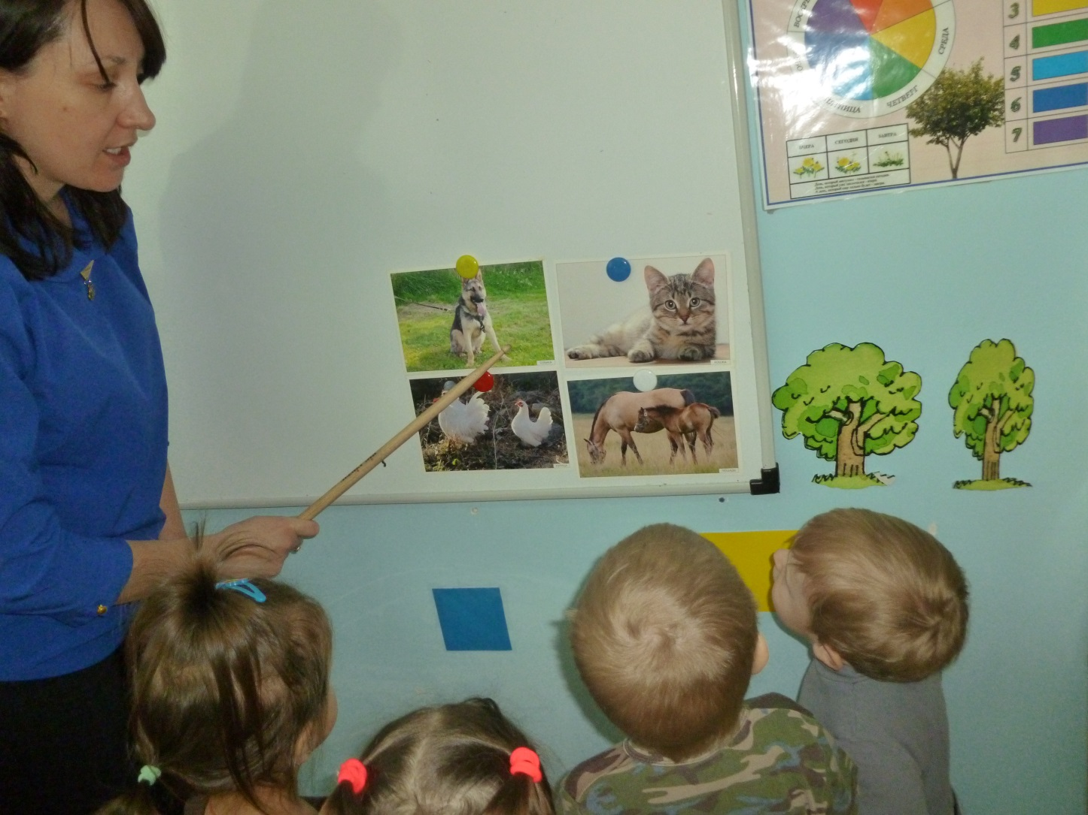
Ребята отгадывали загадки, отвечали на вопросы, рассуждали, для чего нам нужен лук и овес.

Slide 5
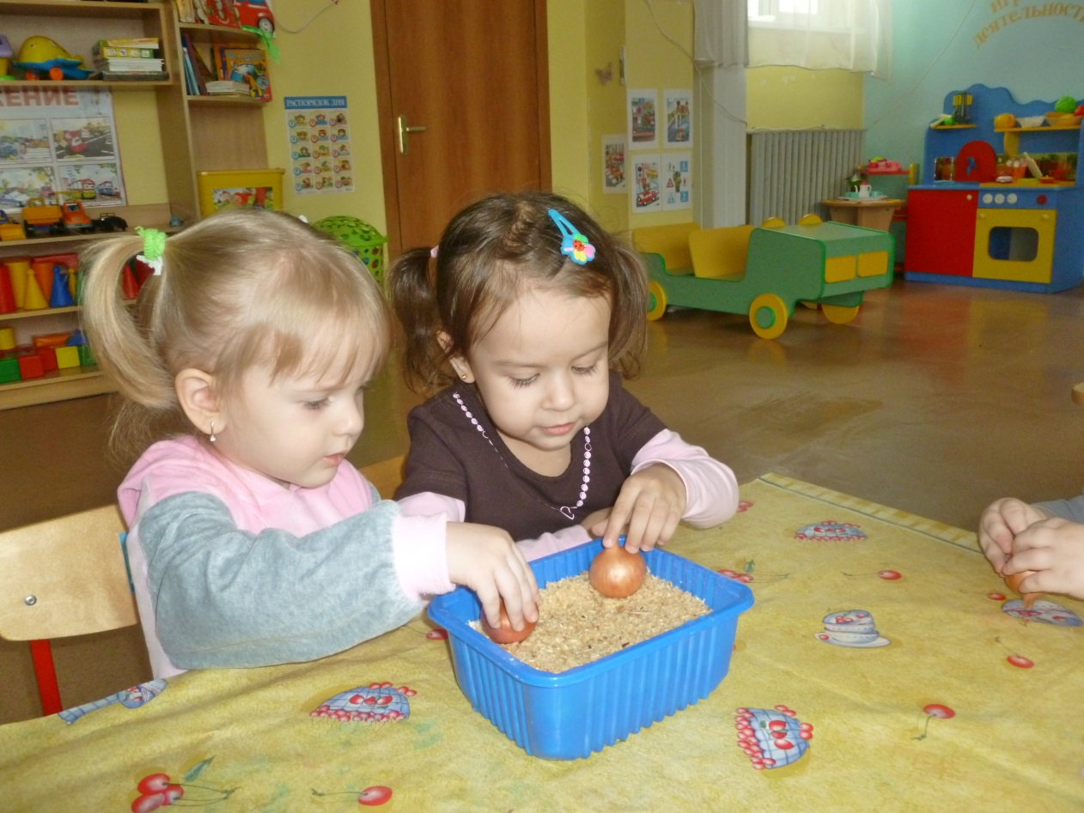
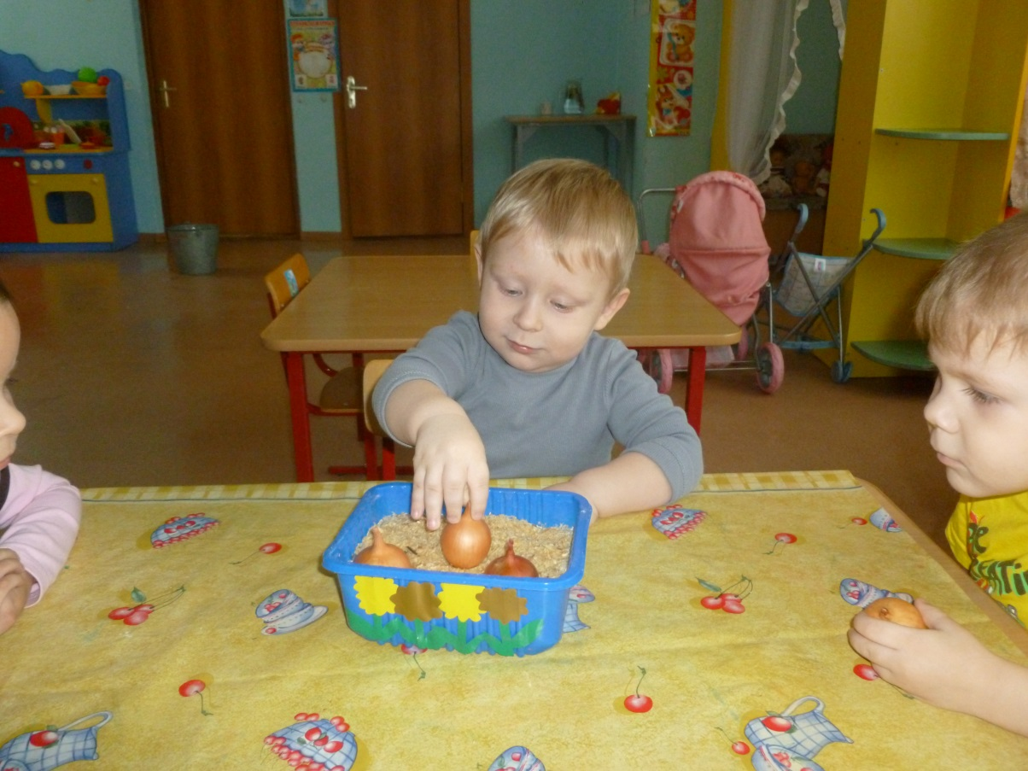
«Непоседы» узнали, что у лука есть верх (откуда будет расти зелень) и донце – низ луковицы.
Дети научились сажать лук донцем вниз

Slide 6
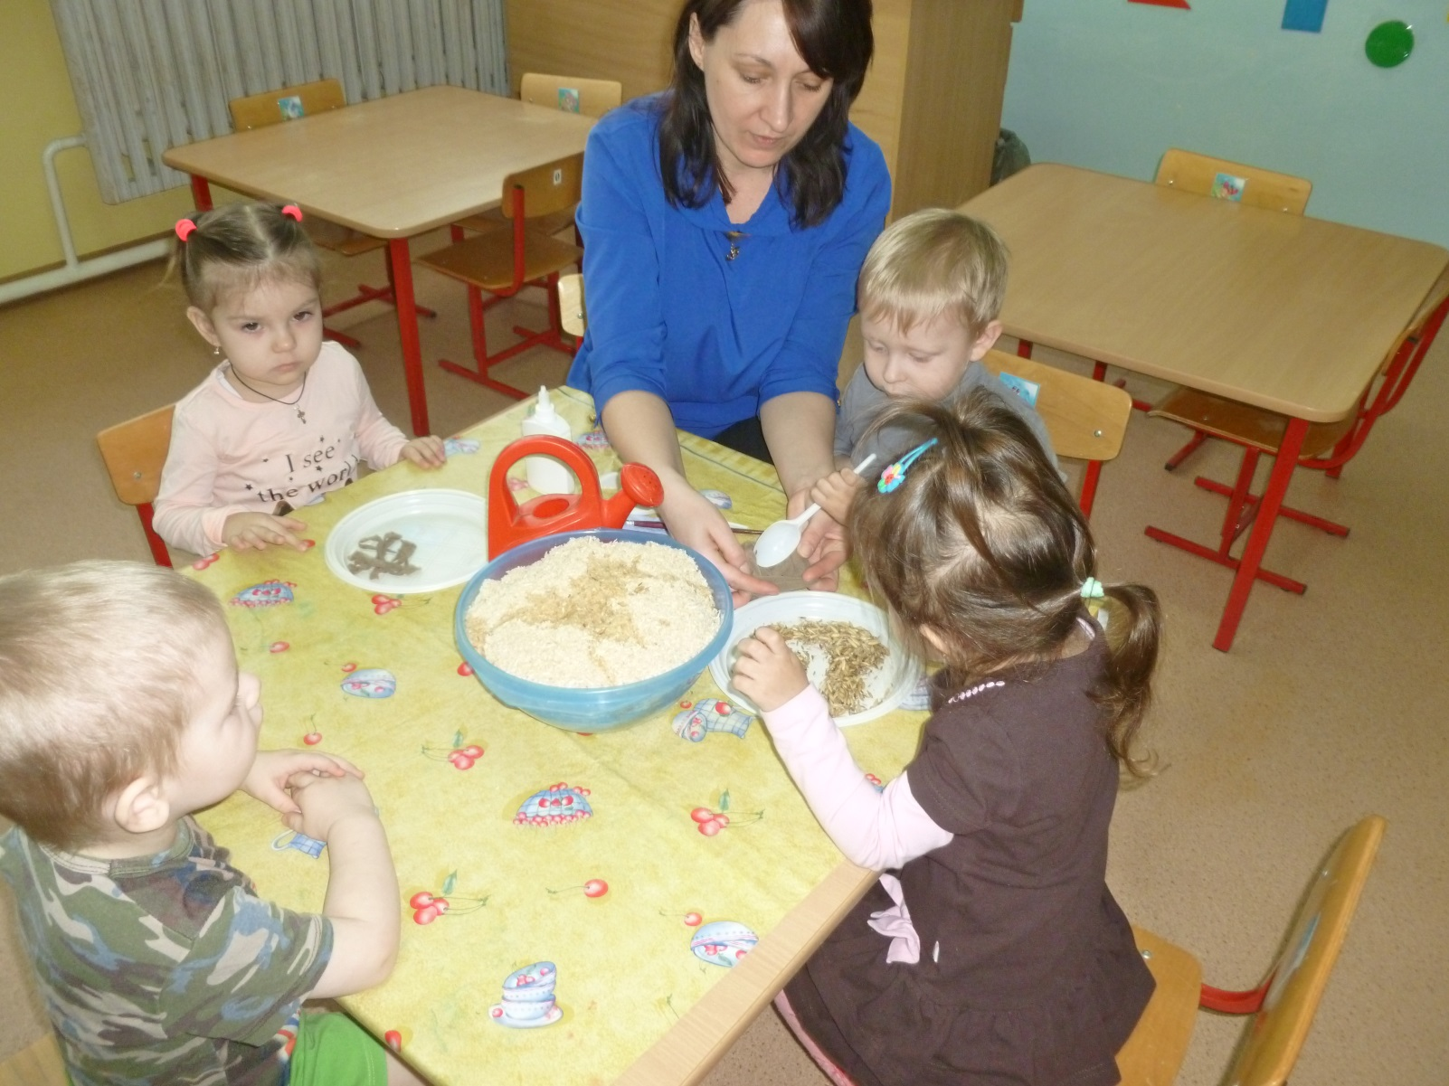
Ребята очень любят слушать сказки.
Накануне я читала детям русскую народную сказку «Пых» и предложила детям сделать ёжика.

Slide 7
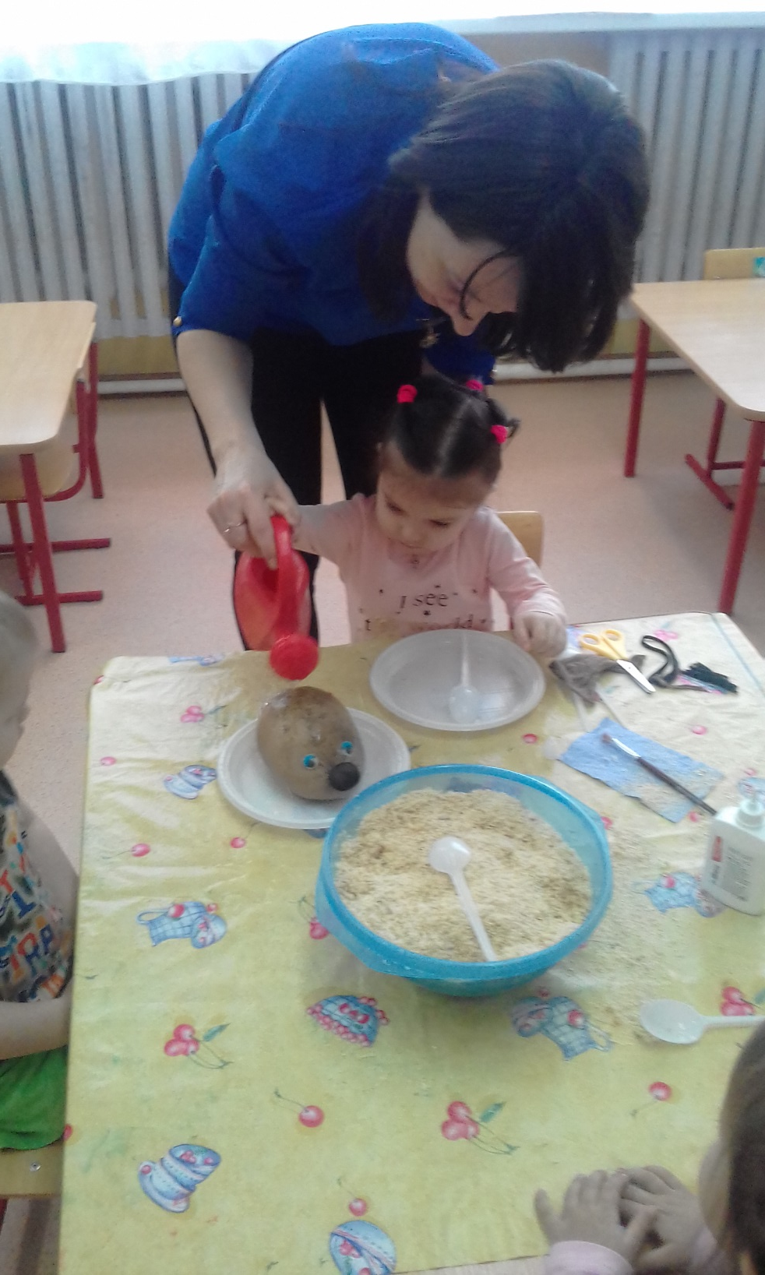
Самым интересным было сеять овёс. Мы посеяли овёс прямо в опилки.

Slide 8
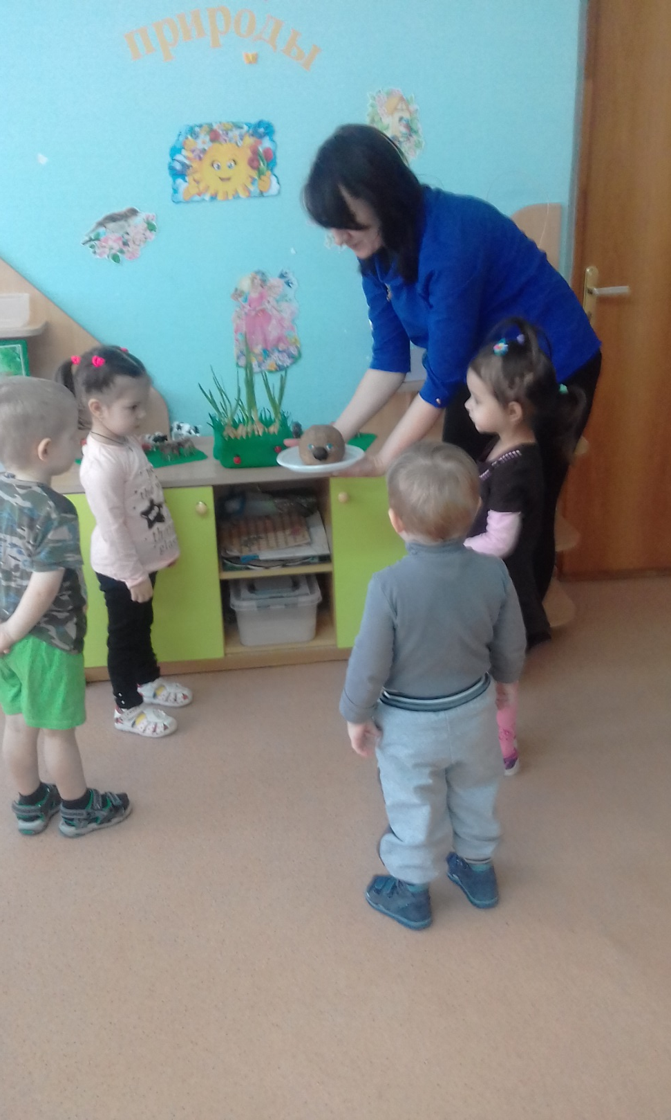
Вот такой ёжик
у нас получился.

Slide 9
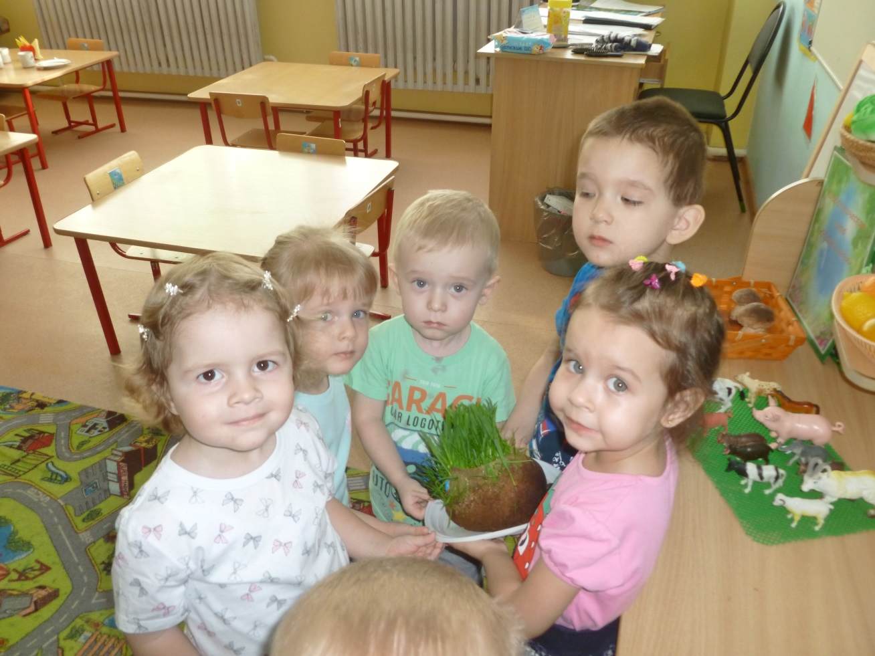
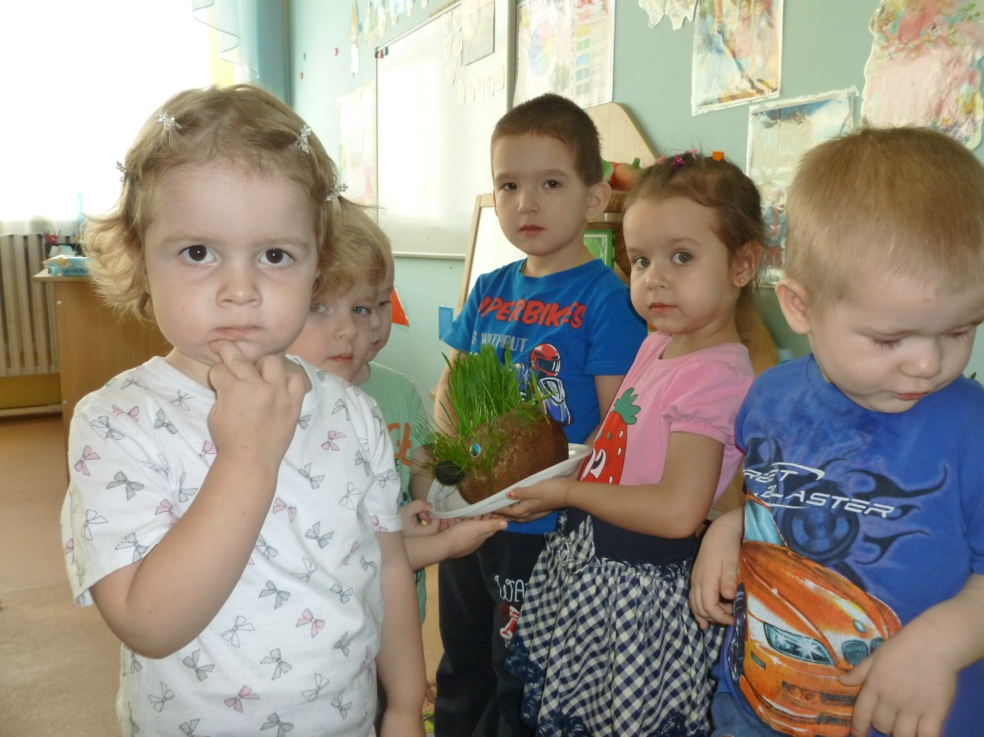
Это наш «Пых»
через неделю.

